Slide 1
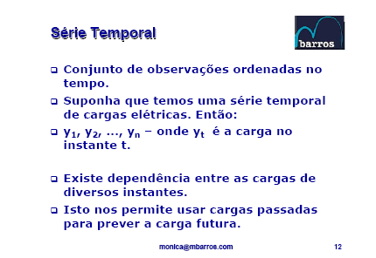

Slide 2
Séries Temporais
Um processo estocástico é dito ergódico se uma única realização do processo é o suficiente para caracterizá-lo.
Na análise de séries temporais existe apenas uma realização do processo disponível e portanto precisamos supor que o processo subjacente é ergódico, pois iremos usar apenas uma de suas realizações para caracterizá- lo.

Slide 3
Séries Temporais
Em geral, ao estudarmos uma Série Temporal estaremos interessados em dois aspectos:
a) Análise e Modelagem da Série Temporal - descrever a série, verificar suas características mais relevantes e suas possíveis relações com outras séries;
b) Previsão da Série Temporal - a partir de valores passados da série (e talvez de outras séries também) encontrar boas previsões (de curto prazo) de valores futuros da série.

Slide 4
Séries Temporais
E como funcionam estas ferramentas quantitativas que nos permitem prever o futuro de uma série temporal?
• Vamos utilizar o passado (dados históricos) para descrever a trajetória mais provável da série no futuro.
• Isso não é uma bola de cristal!
Na maioria dos problemas o passado traz informações relevantes sobre o que irá ocorrer no futuro, pois existe “correlação” entre as variáveis em diversos instantes. É claro que o conhecimento do passado não nos diz exatamente como será o futuro, e então sempre existe incerteza associada às nossas previsões !
Mas, podemos ter uma boa idéia de quais serão os valores mais prováveis no futuro !
•Ou seja, podemos especificar previsões futuras e limites de confiança.

Slide 5
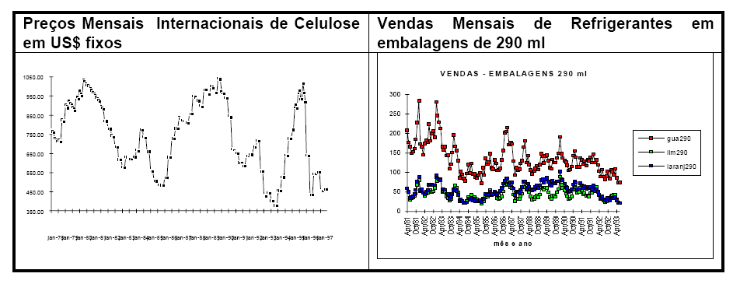
Séries Temporais

Slide 6
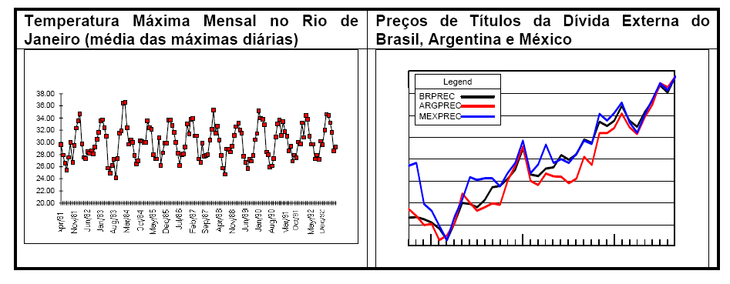
Séries Temporais

Slide 7
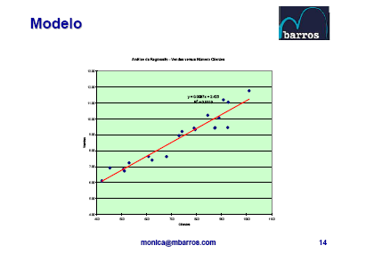

Slide 8
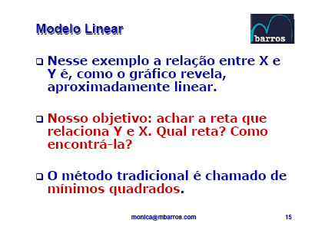

Slide 9
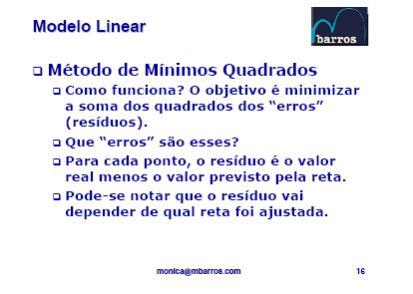

Slide 10
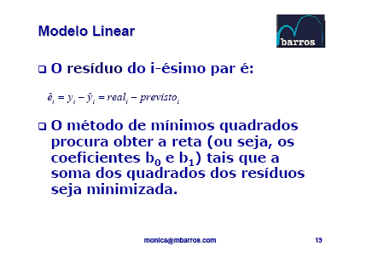

Slide 11
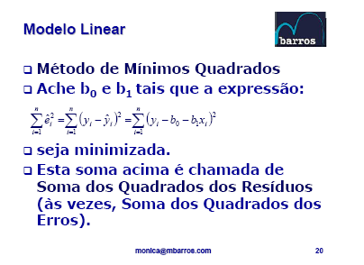

Slide 12
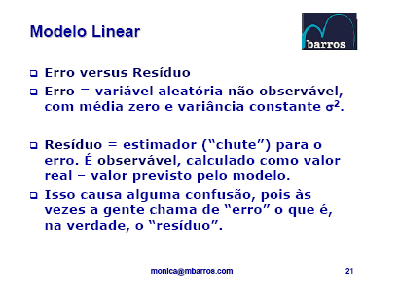

Slide 13
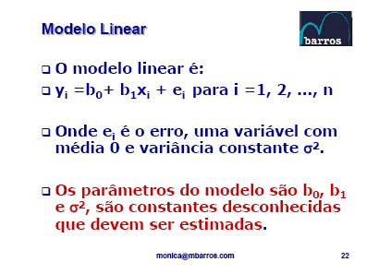

Slide 14
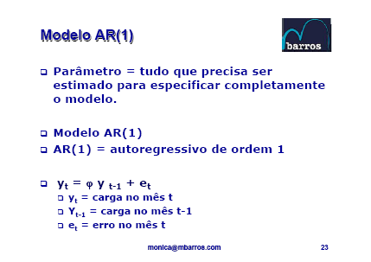

Slide 15
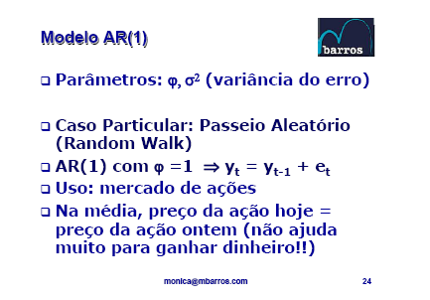

Slide 16
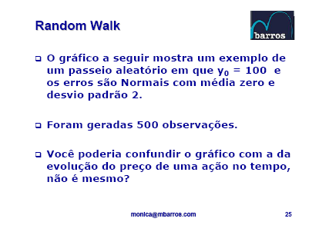

Slide 17
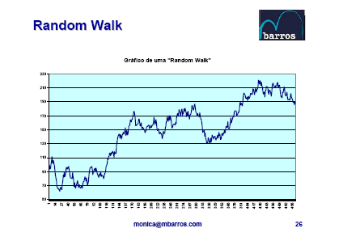

Slide 18
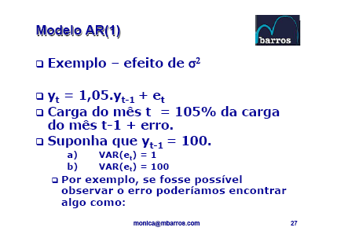

Slide 19
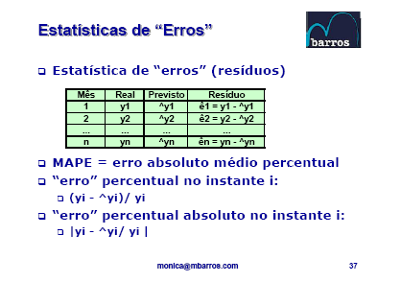

Slide 20
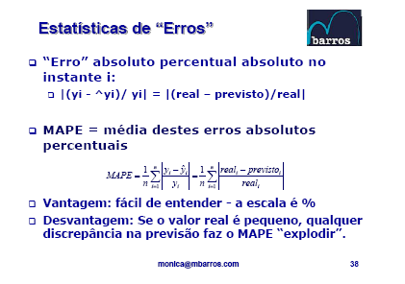

Slide 21
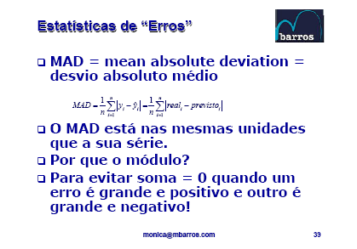

Slide 22
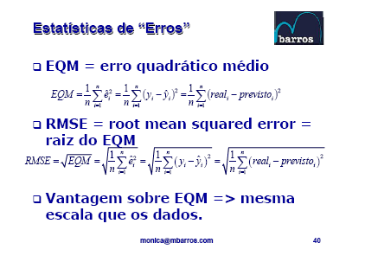

Slide 23
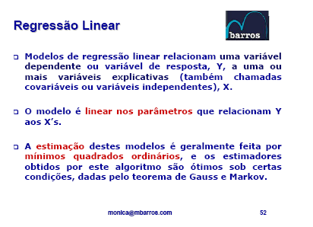

Slide 24
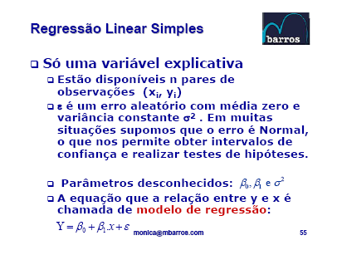

Slide 25
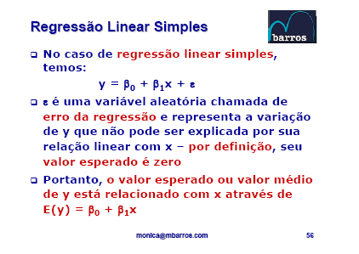

Slide 26
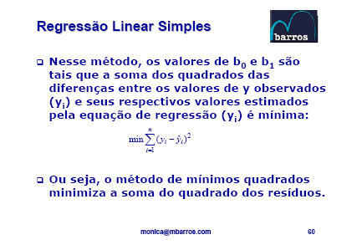

Slide 27
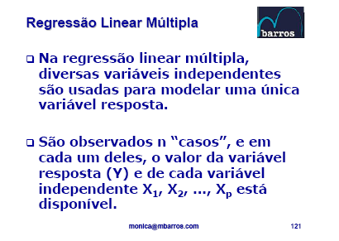

Slide 28
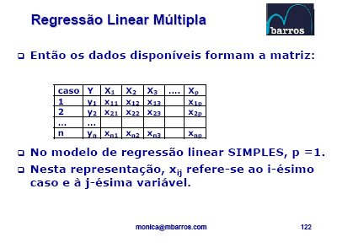

Slide 29
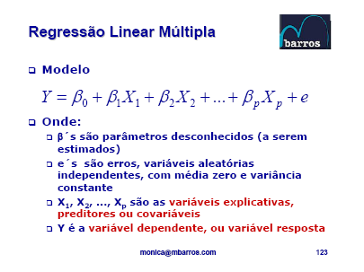

Slide 30
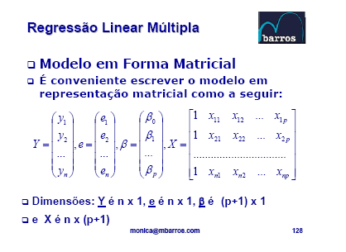

Slide 31
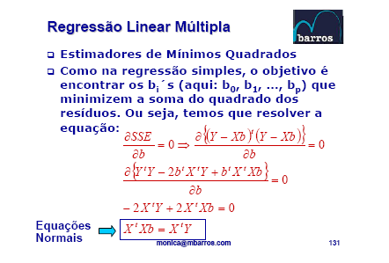

Slide 32
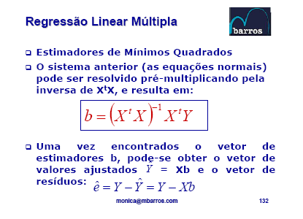

Slide 33
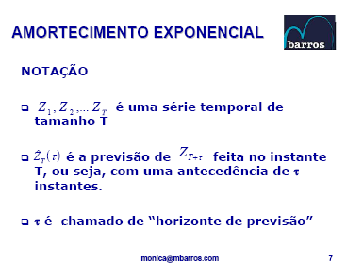

Slide 34
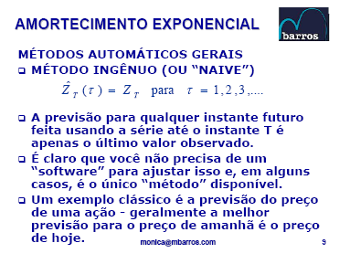

Slide 35
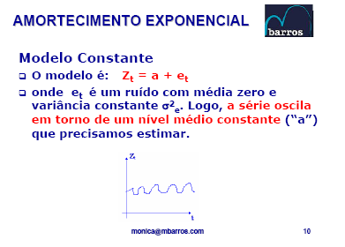

Slide 36
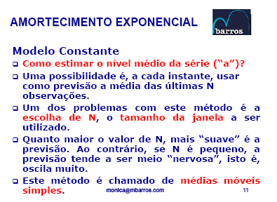

Slide 37
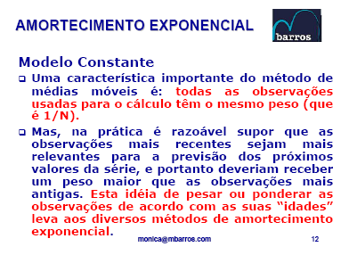

Slide 38
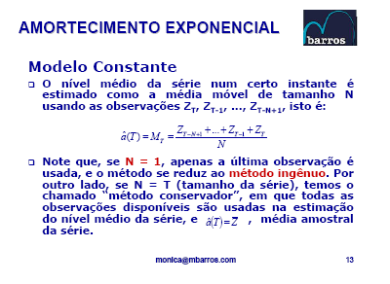

Slide 39
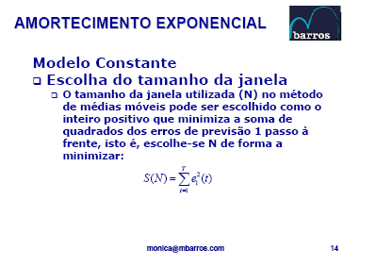

Slide 40
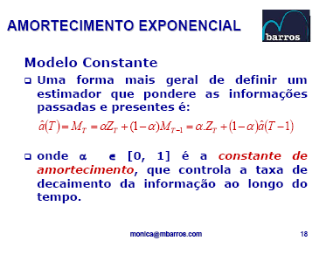

Slide 41
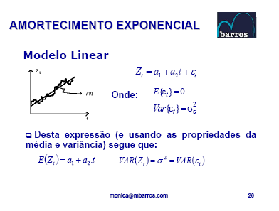

Slide 42
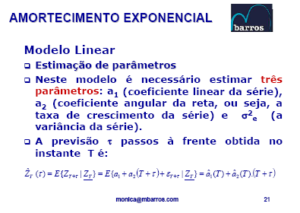

Slide 43
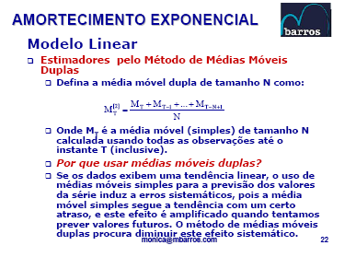

Slide 44
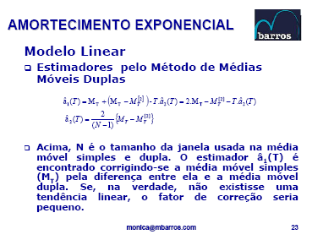

Slide 45
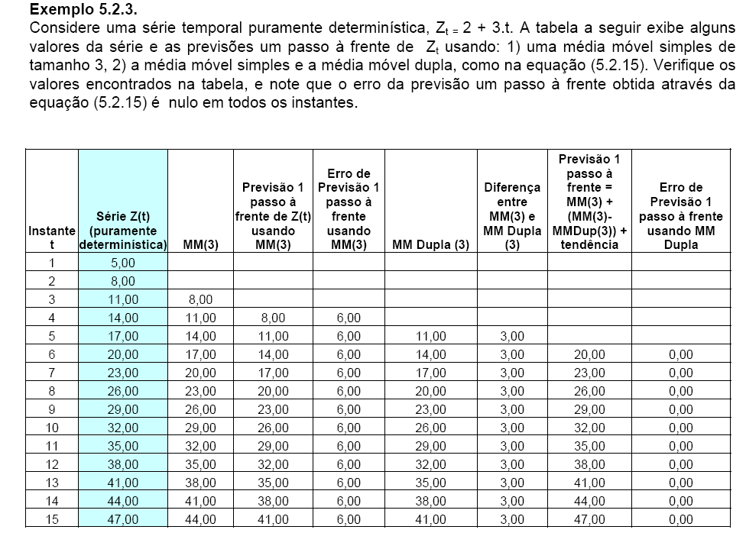

Slide 46
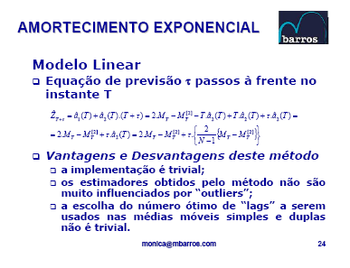

Slide 47
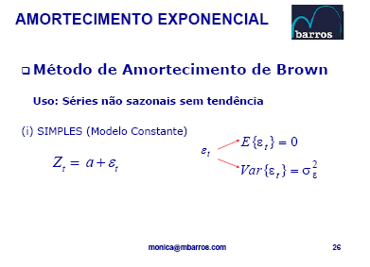

Slide 48
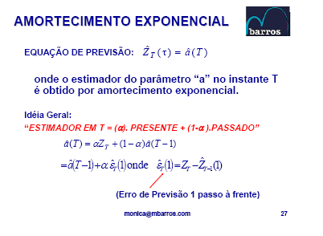

Slide 49
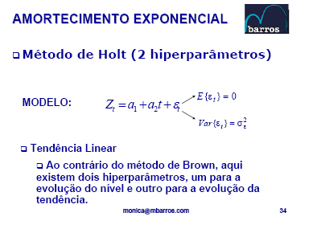

Slide 50
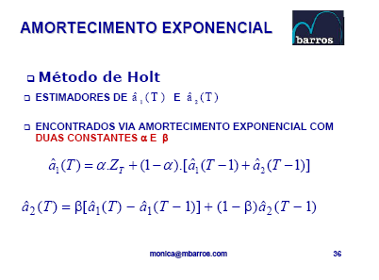

Slide 51
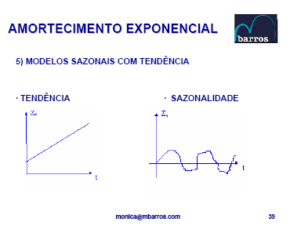

Slide 52
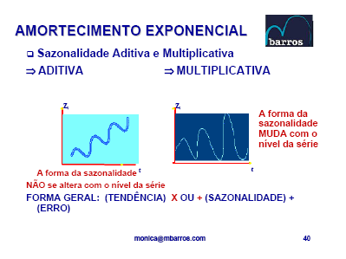

Slide 53
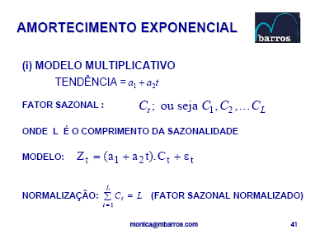

Slide 54


Slide 55


Slide 56


Slide 57


Slide 58


Slide 59


Slide 60


